Slide 1


V2.0.2

Slide 2

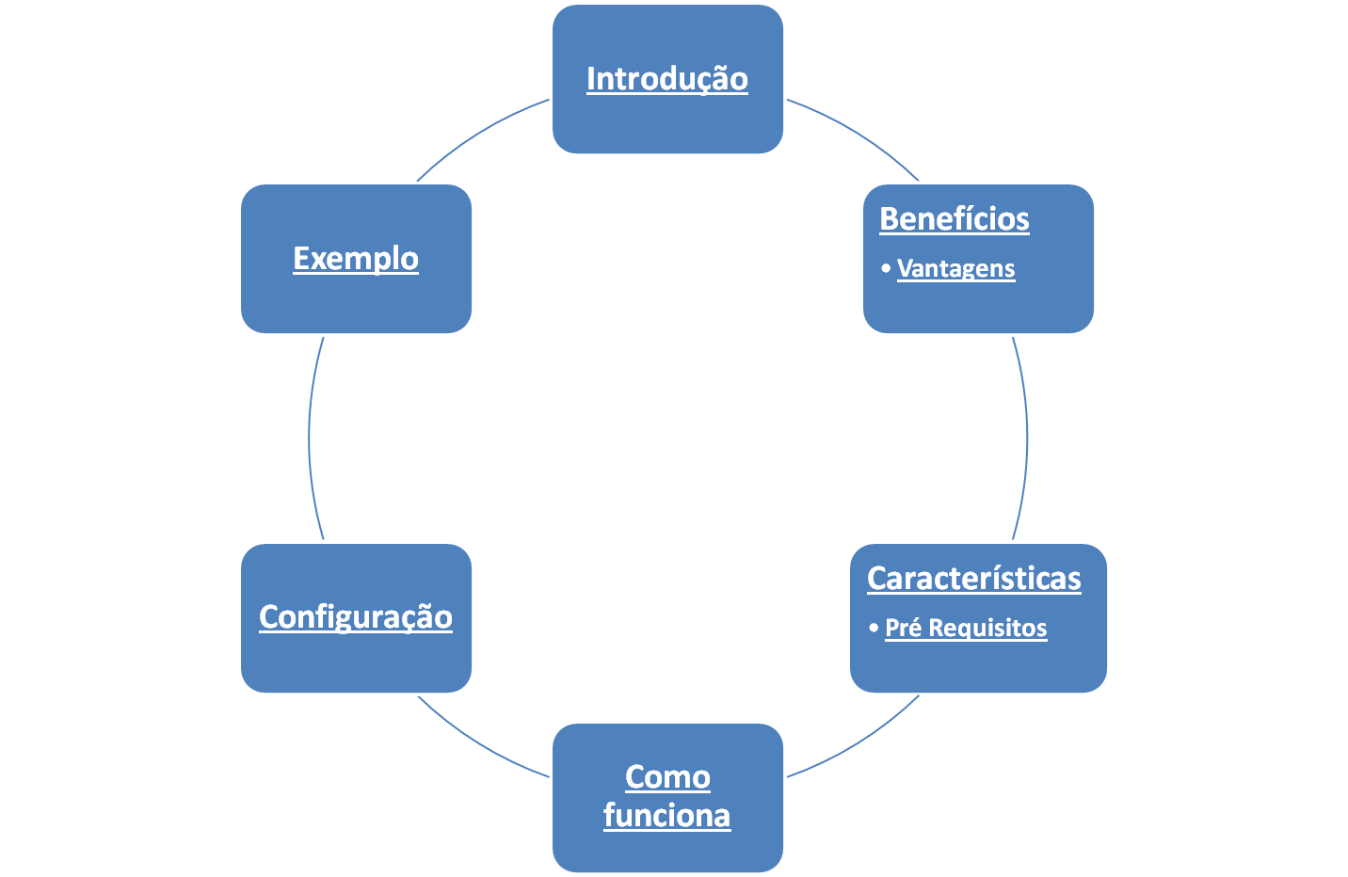

Slide 3


É um sistema de direcionamento de chamadas originadas a partir da Internet para a central telefônica da empresa;
Possibilita a criação de um 0800 Net a partir do site da empresa;
Conecta ligações da Web ao PABX;
O visitante liga pelo próprio computador, sem custos;
Permite tratamento personalizado no recebimento da chamada;
As ligações VoIP entram diretamente no pabx para serem tratadas no call center.

Slide 4







Compatibilidade
SO/Browser
 | X | X | X | X
 | X | X | X | X | X
 |  | X

Slide 5

Benefícios do DG Web Phone como 0800 Net
0800 virtual cria maior motivação para contato;
A empresa recebe ligações gratuitas a partir de qualquer lugar do mundo sem custo por minuto;
Redução de custos com serviços 0800, recebendo as chamadas por 0800 VoIP;
Permite direcionar a chamada por tipo de produto ou departamento.

Slide 6

Vantagens do DG Web Phone
O cliente não precisa fornecer um número para receber uma ligação, nem precisa ter linha telefônica disponível;
A empresa recebe ligações da Internet diretamente no pabx existente no seu call center;
Não depende do site de terceiros para gerenciar as ligações recebidas;
Sem mensalidades, sem tarifas telefônicas ou contrato de fidelidade.

Slide 7

Características do DG Web Phone
Utiliza máquina virtual Java;
Segurança por certificado digital;
Layout customizável;
Permite destinar a chamada à URA ou ramal específico;
Possibilita exibição de teclado virtual;

Slide 8
Pré-requisitos para a empresa:
Ter um site na Internet;
Link de Internet dimensionado para o volume de chamadas esperado pelo site;
Ter pabx – ou PABX IP Intelix - que permita conexão com o servidor DG Web Phone via interface E1 R2D ou rede IP;
Pré-requisitos para a o usuário:
Acessar o site da sua empresa;
Ter computador com microfone e auto falante;

Slide 9


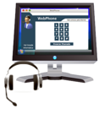

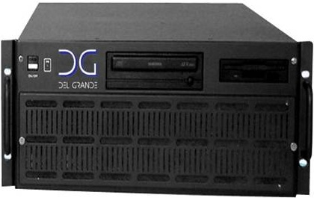


Link Internet
Internet
Usuário acessando seu site
Servidor
Dg Web Phone
Ramais de atendentes
Tronco E1 ou rede IP
PABX

Slide 10

Principal arquivo de configuração: DGWebPhone.js
  dgRequisitarAssunto: Define se o DG Web Phone deverá exibir a tela solicitando o assunto da ligação (Estado 7). Pode assumir os valores “true” ou “false”;
  dgNumeroDiscagem: Caso o parâmetro anterior seja setado para “false”, deve-se setar aqui o número que será discado pelo DG Web Phone;
  dgExibirTeclado: Define se deve ser exibido o teclado numérico. Essa opção deve ser utilizada somente se o DG Web Phone for atendido por uma URA já configurada no Intelix;
  dgArquivo: Define o nome do arquivo binário. Exemplo: DGWebPhone.jar.

Slide 11


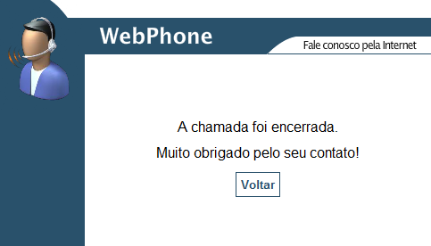
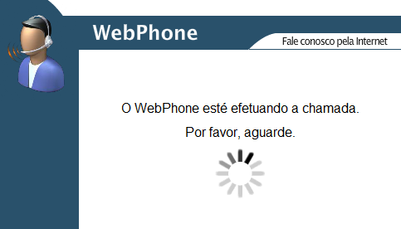
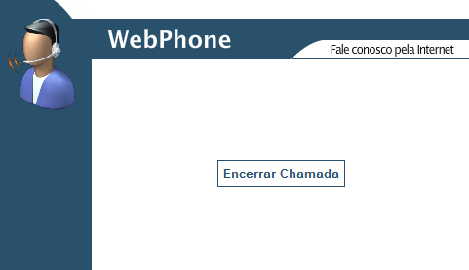
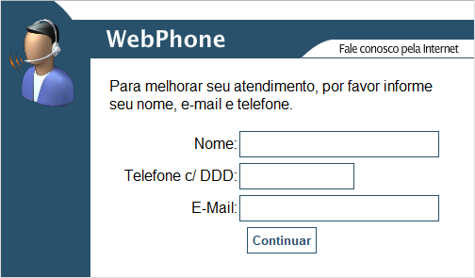
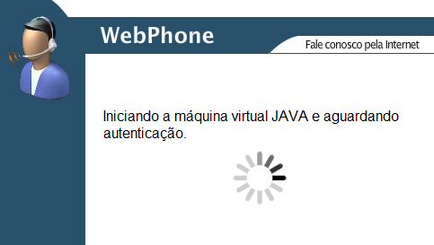
Executando a máquina virtual no computador do usuário
Chamando o número configurado no arquivo DGWebPhone.js
Tela inicial solicitando os dados do usuário
Chamada completada
Chamada finalizada

Slide 12
www.delgrande.com.br
11 2935-9888
48 3254-8600
adm@delgrande.com.br

